Slide 1

დაზოგვის მსოფლიო დღე

Slide 2





შენი ფული - შენი ფინანსური მომავალი
როგორ დავზოგო ფული მარტივი ფორმულის მიხედვით?
სად შევინახო დანაზოგი, რათა თავისით „გაიზარდოს“?
როგორ ამოვიცნო ფინანსური თაღლითობა?

Slide 3


ფინანსური მიზნები
„მინდა ახალი ყურსასმენები“
თუ
„მინდა 6 თვეში 300-ლარიანი ყურსასმენების ყიდვა და ამისთვის ყოველთვე 50 ლარის გადადება“

Slide 4

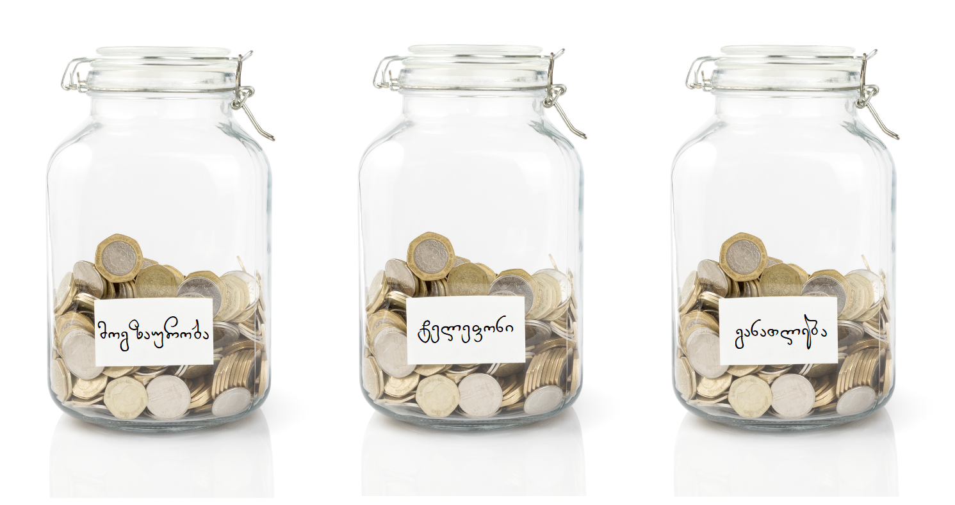

რატომ ვზოგავთ ფულს?
ფინანსური მიზნების მიღწევა
გაუთვალისწინებელი მოვლენებისთვის მზადყოფნა
დაზოგვა - ფულის შენახვა, დაგროვება სამომავლოდ, რაიმე მიზნისთვის

Slide 5

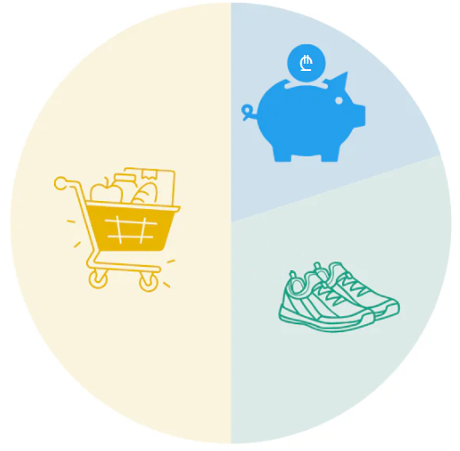
ბიუჯეტირების 50-30-20-ის წესი
დანაზოგები
საჭიროებები
20%
50%
₾
₾
₾
30%
სურვილები

Slide 6


დაზოგვის მსოფლიო დღე
მსოფლიოში 1924 წლიდან აღინიშნება
საქართველოში უკვე მე-15 წელია
დაზოგვის დღის სიმბოლო - ჭიანჭველა „გროვია“

Slide 7

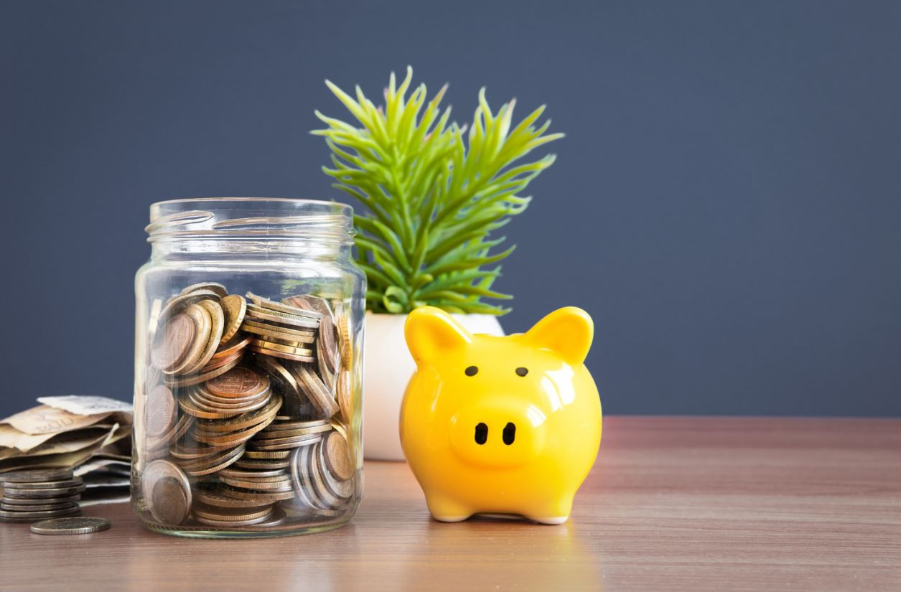
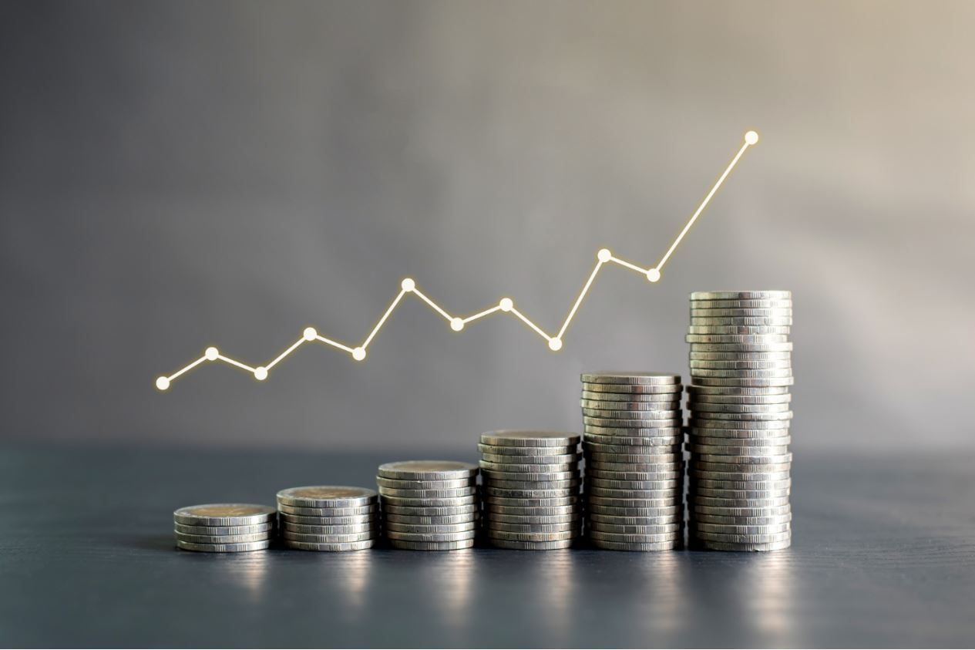




სად შევინახოთ ჩვენი დანაზოგი?
დონე 1:
დონე 2:
დონე 3:
სახლში შენახვა
ბანკში შენახვა
ინვესტირება
არაფორმალური დაზოგვა
ფულის დაბანდება საქმიანობაში/აქტივში
ფორმალური დაზოგვა

Slide 8



ბანკის ფუნქციები
ბანკები:
ინახავენ ჩვენს დეპოზიტებს
გასცემენ სესხებს ადამიანებსა და კომპანიებზე
ბანკი
ამუშავებენ ეკონომიკას
დამზოგველი
მსესხებელი
გვთავაზობენ სხვადასხვა ფინანსურ პროდუქტს

Slide 9
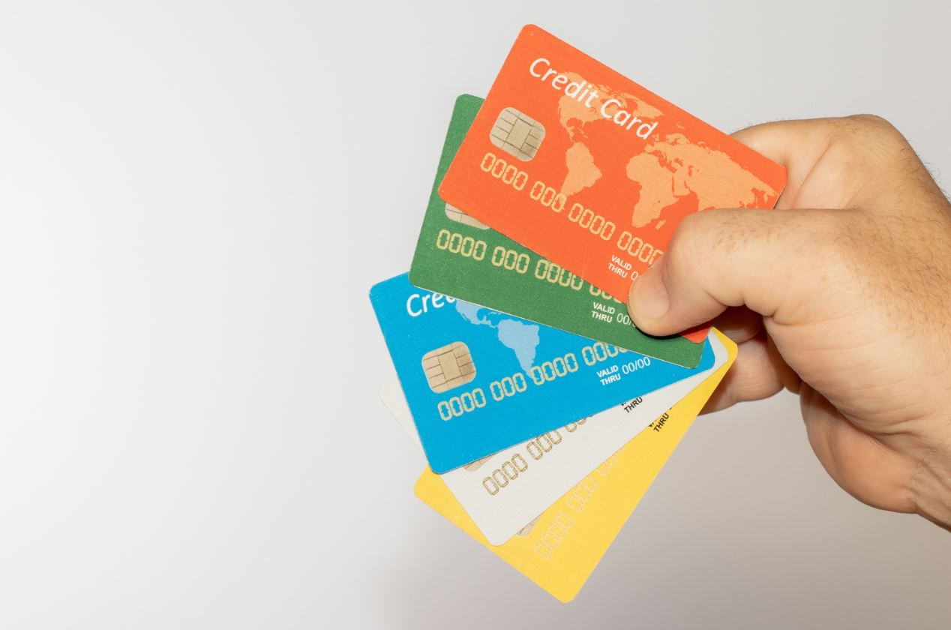
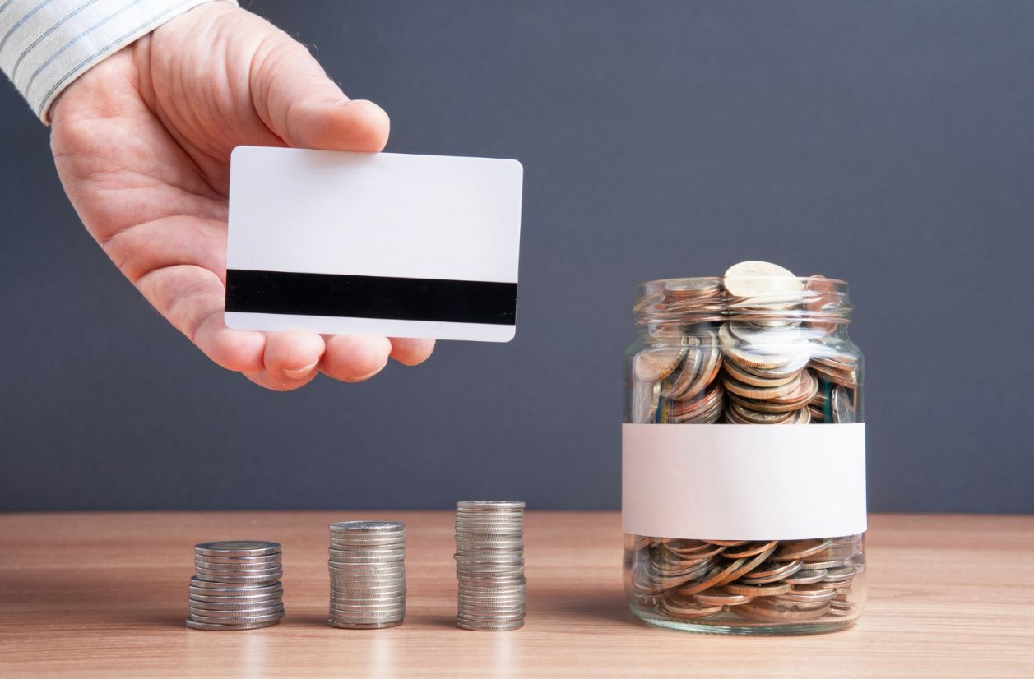
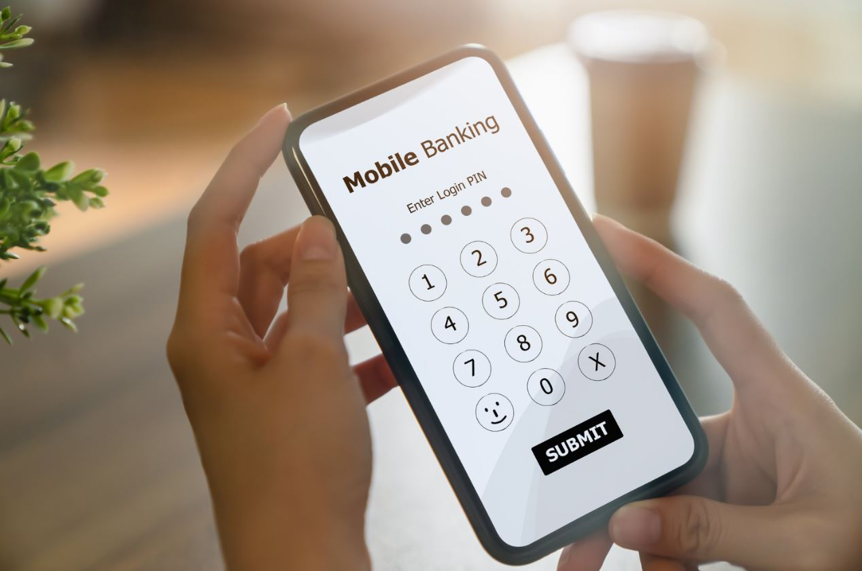

ბანკის TOP 3 პროდუქტი მოსწავლეებისთვის
1
2
3
საბანკო ბარათი
დეპოზიტი / ყულაბა
მობაილ ბანკი
შენი ფულის განკარგვის საშუალება
შენი ფულის შეგროვების საშუალება
შენი ფულის ონლაინ კონტროლის საშუალება
ერთმანეთს შეადარე სხვადასხვა შემოთავაზება!

Slide 10





ეროვნული ბანკი - ქვეყნის მთავარი ბანკი
ზედამხედველობა
ბანკებისა და სხვა საფინანსო ორგანიზაციების „მსაჯი“
ფასების სტაბილურობა
ფასები ძალიან ხშირად და მკვეთრად არ იცვლებოდეს
ფულის გამოშვება
ეროვნული ვალუტის - ლარის გამოშვება
ფინანსური განათლება
ფინედუ - www.finedu.gov.ge

Slide 11


რა არის ინვესტირება?
ინვესტირება - ფულის ჩადება რაიმე საქმიანობაში ან აქტივში მომავალში მოგების მიღების მიზნით
ინვესტიცია არ ნიშნავს გარანტირებულ მოგებას!

Slide 12
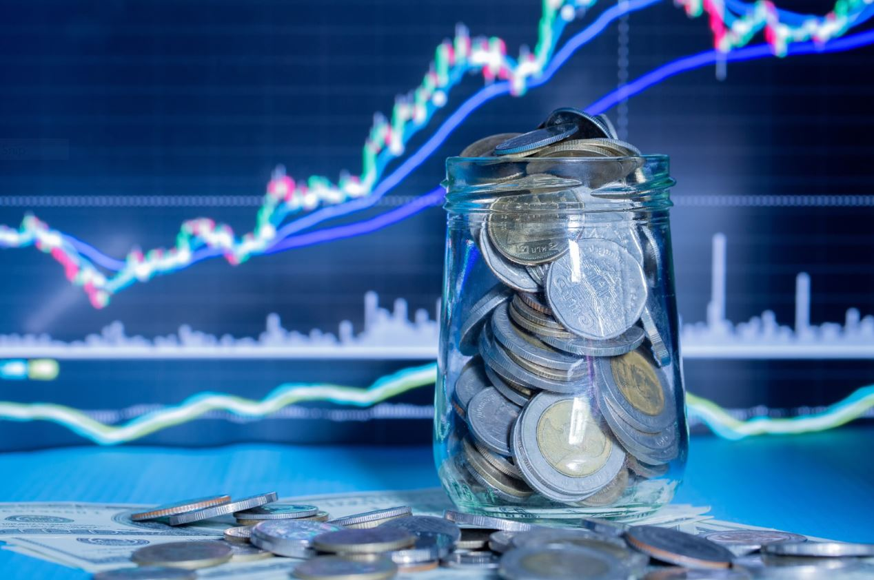
ინვესტირების ინსტრუმენტები
აქციები
კომპანიის ნაწილის ყიდვა
ობლიგაციები
კომპანიისთვის ფულის სესხება

Slide 13
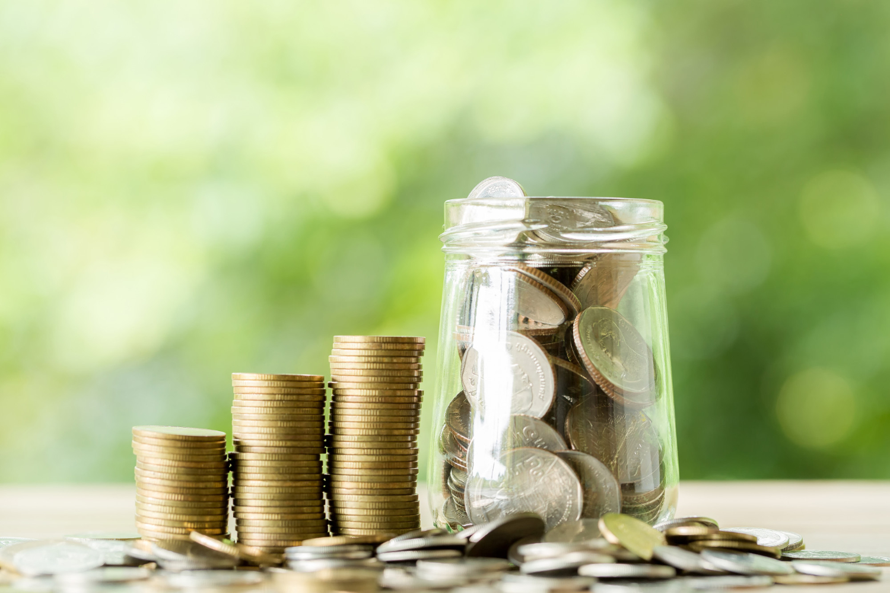
როგორ შეიძლება ინვესტირება?
ბანკები და ლიცენზირებული საბროკერო კომპანიები
რაში ვაბანდებ ფულს?
საიდან მოდის შემოსავალი?
რამდენი ხნით ვდებ ფულს?
რა შეიძლება დავკარგო?
რა კომპანიაა?

Slide 14


წარმოიდგინეთ შეთავაზება
„ჩადე 1000 ლარი და ყოველთვე გარანტირებულად მიიღე 300 ლარი. თუ მეგობარს მოიყვან, კიდევ მეტ სარგებელს მიიღებ“.

Slide 15

ფინანსური პირამიდა
არ ახორციელებს რეალურ ბიზნესს
დამოკიდებულია ახალი წევრების მიერ ფულის შემოტანაზე
გპირდება ძალიან მაღალ მოგებას

Slide 16


როგორ გადავამოწმოთ საეჭვო შეთავაზება?
არ იჩქარო
გადაამოწმე, ვისთან გაქვს საქმე
გაიგე, საიდან მოდის დაპირებული მოგება
წაიკითხე პირობები და დაფიქრდი რისკებზე
შეამოწმე, ვის ანგარიშზე რიცხავ თანხას

Slide 17


საეჭვოა თუ არა?
ბანკის ვებგვერდზე ნახეთ შეთავაზება: „გახსენით ვადიანი დეპოზიტი და მიიღეთ საპროცენტო სარგებელი“. მითითებულია საპროცენტო განაკვეთი, დეპოზიტის ვადა და თანხის ვადამდე გამოტანის პირობები.

Slide 18

საეჭვოა თუ არა?
საბროკერო კომპანია გთავაზობთ ანგარიშის გახსნას სხვადასხვა კომპანიის აქციების შესაძენად. კონსულტანტი გიხსნით, რომ აქციის ფასი შეიძლება გაიზარდოს ან შემცირდეს, მოგება გარანტირებული არ არის და მომსახურებას საკომისიო აქვს. გადაწყვეტილების მიღებამდე შეგიძლიათ გაეცნოთ პირობებს.

Slide 19

საეჭვოა თუ არა?
სოციალურ ქსელში გხვდებათ შეთავაზება: „ჩადე ფული და ძალიან მალე ბევრად მეტს მიიღებ! რისკი თითქმის არ არსებობს. თან, თუ ორ მეგობარსაც მოიყვან, ისინიც ფულს ჩადებენ და შენ კიდევ უფრო მეტს მიიღებ.“

Slide 20

საეჭვოა თუ არა?
გწერთ უცნობი პირი, რომელიც თავს საინვესტიციო კომპანიის წარმომადგენლად გაცნობთ: „დღესვე გადმორიცხეთ თანხა პირად ანგარიშზე და ერთ კვირაში 40%-იან მოგებას მიიღებთ. შეთავაზება მხოლოდ დღეს მოქმედებს.“

Slide 21

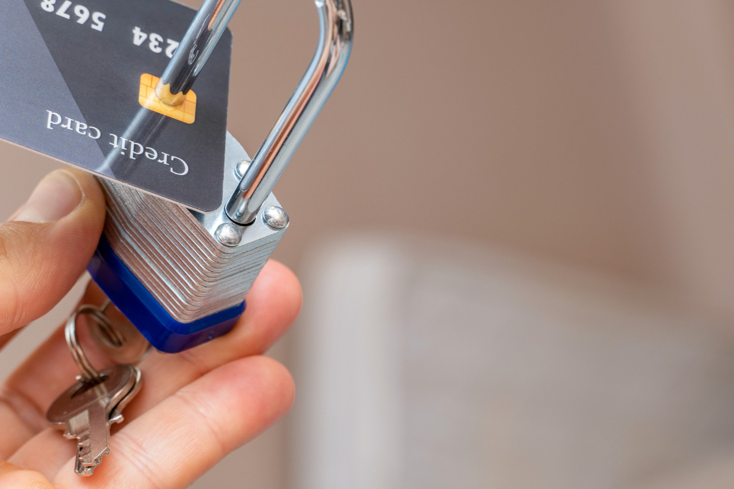
ფინანსური უსაფრთხოება
არ გააზიარო ბარათის მონაცემები
არ გააზიარო პაროლები
არ გადახვიდე საეჭვო ბმულებზე
გადაამოწმე ინფორმაცია
არ ენდო ზედმეტად კარგ შეთავაზებებს

Slide 22

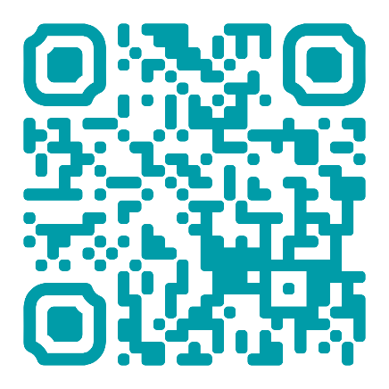
https://geo.financialfootball.com/

Slide 23
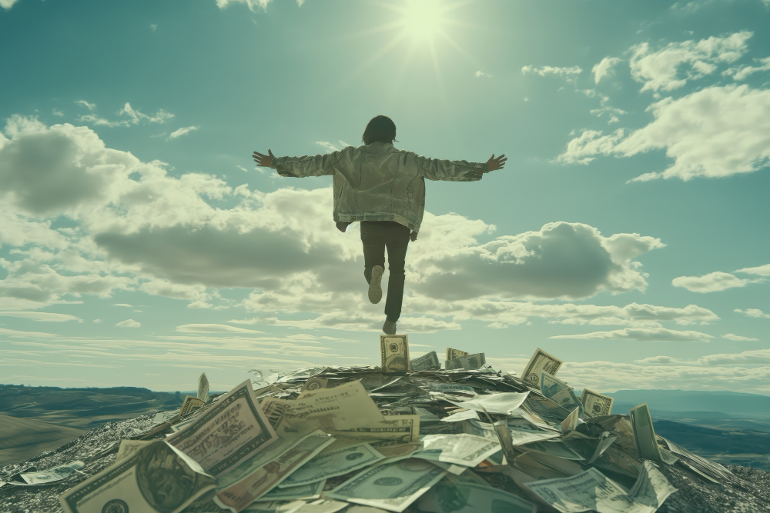
იფიქრე შენს ფინანსურ მომავალზე
დაზოგე ფული მიზნების მისაღწევად
იფიქრე დაზოგვისა და ინვესტირების შესაძლებლობებზე
არ ენდო ბრმად ყველა ფინანსურ შეთავაზებას

Slide 24



მადლობა ყურადღებისთვის!
www.finedu.gov.ge

